Slide 1
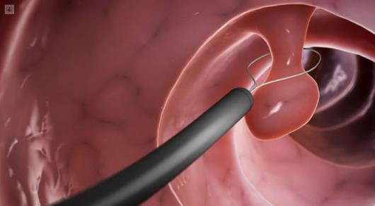
MANEJO de PÓLIPOS EN PACIENTES ASINTOMÁTICAS en el hospital general de Segovia durante los años 2016-2022
Dra. Montaño Cepeda
Dra. Pereiro de Pazos
Dra. Gómez Calvo

Slide 2
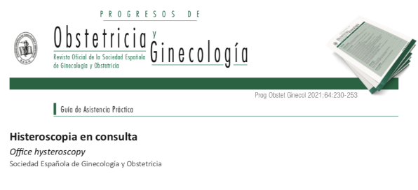
INTRODUCCIÓN
Documento de consenso de histeroscopia en consulta de la SEGO (2021) Indicación manejo pólipos en pacientes asintomáticas:

Slide 3
INTRODUCCIÓN
PREmenopáusicas: en función de factores de riesgo
* EXPECTANTE: sin FR, único, <15mm
POSTmenopáusicas: TODOS
GRADO RECOMENDACIÓN C
GRADO RECOMENDACIÓN B

Slide 4
INTRODUCCIÓN
OBJETIVO: Eficiencia de la resección de pólipos mediante histeroscopia ante sospecha ecográfica.

Slide 5
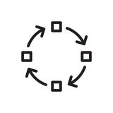
MATERIAL y MÉTODOS
Estudio observacional retrospectivo (enero 2016 - julio 2022)
70 pacientes (edad 31- 83) asintomáticas con sospecha pólipo por ecografía en pacientes del Hospital General de Segovia.
Variables:
- Estado PREmenopáusico/POSTmenopáusico
- Presencia de pólipo durante la histeroscopia
- Anatomía patológica obtenida

Slide 6
RESULTADOS

Slide 7
RESULTADOS
9 (27,28%)
24 (72,72%)

Slide 8
RESULTADOS
4 (10,81%)
33 (89,19%)

Slide 9
RESULTADOS

Slide 10
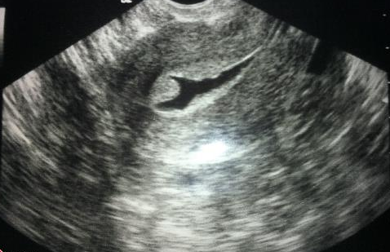
RESULTADOS
1 CARCINOMA ENDOMETRIO
72 Años
ASINTOMÁTICA
ECOGRAFÍA:
Endometrio de 5 mm. Imagen de pólipo endometrial de 21x19 mm con degeneración glándulo quística e IMAGEN SONOLUSCENTE INTRACAVITARIA
HISTEROSCOPIA: pólipo 20 mm
AP: Carcinoma endometroide G1(ESTADIO IA).
HT + DA LPS. Infiltración <50%.

Slide 11
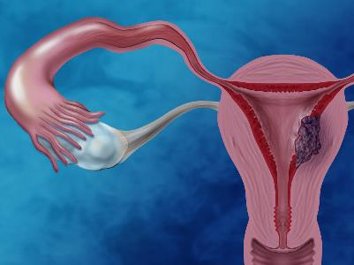
RESULTADOS
Tasa de malignidad tras hallazgo casual ecográfico:
PREmenopáusicas: 0% (0/33)
POSTmenopáusicas: 2,7% (1/37)

Slide 12
CONCLUSIONES
Nos debemos plantear si es eficiente la extirpación de todos los pólipos asintomáticos en pacientes sin factores de riesgo ni otros indicadores de malignidad ecográficos.
Tasa malignidad en postmenopáusicas de 2,7%. Valorar Coste- Beneficio.
En el 27% de nuestras pacientes premenopáusicas no se encontraron pólipos con lo que se cuestiona la indicación de histeroscopia.
Este resultado no difiere en otros estudios en los que se basa la SEGO donde la prevalencia de malignidad en pólipos en postmenopáusicos asintomáticas es de 5.42% y del 1.7% en premenopáusicas.

Slide 13
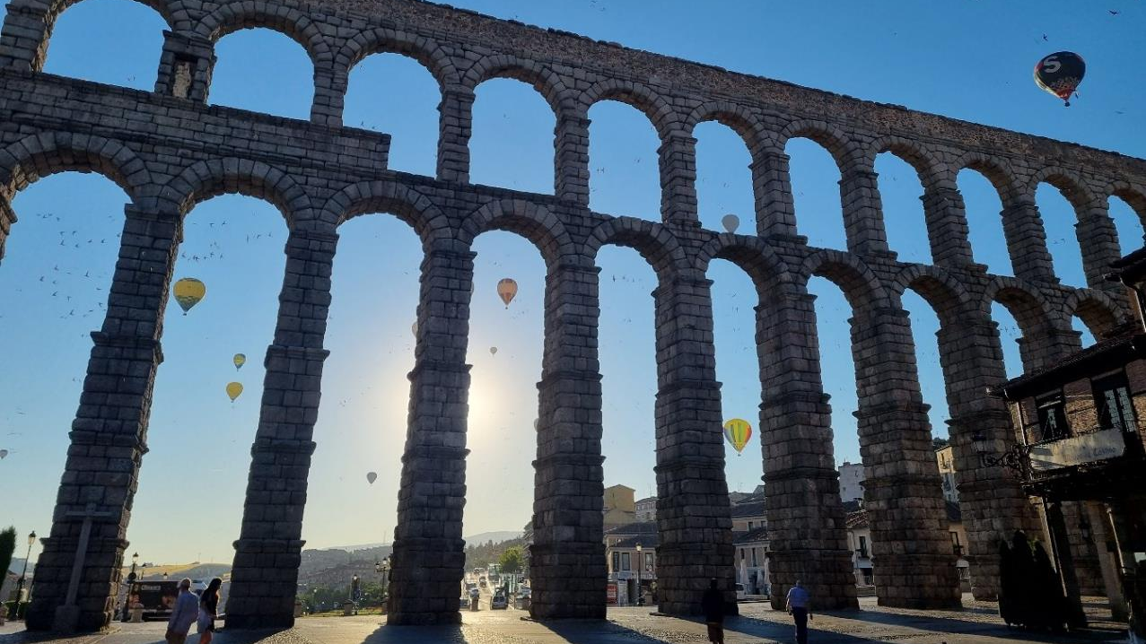
¡GRACIAS!

